Slide 1
Toán 1
Tập 2
Tuần 33
Bài 71: Ôn tập các số
trong phạm vi 10

Slide 2
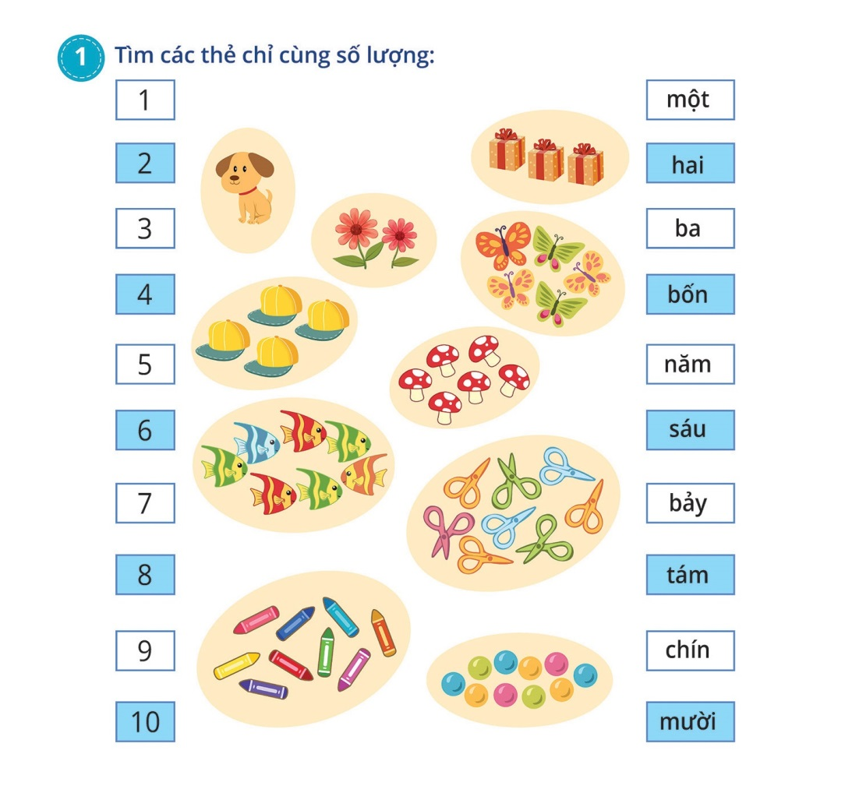

Slide 3
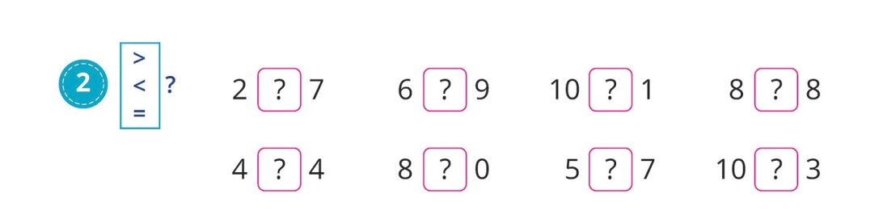

<
<
>
=
=
>
<
>

Slide 4
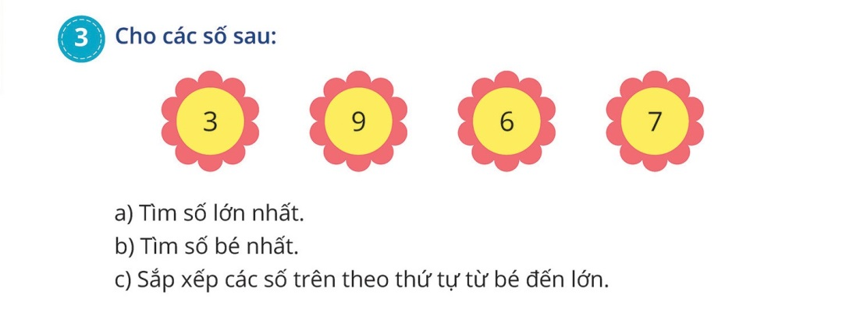
9
3
3, 6, 7, 9

Slide 5
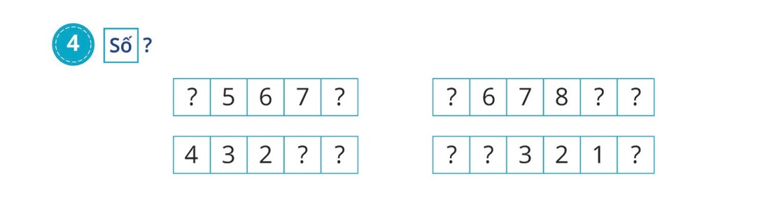
4
8
5
9
10
1
0
5
4
0

Slide 6
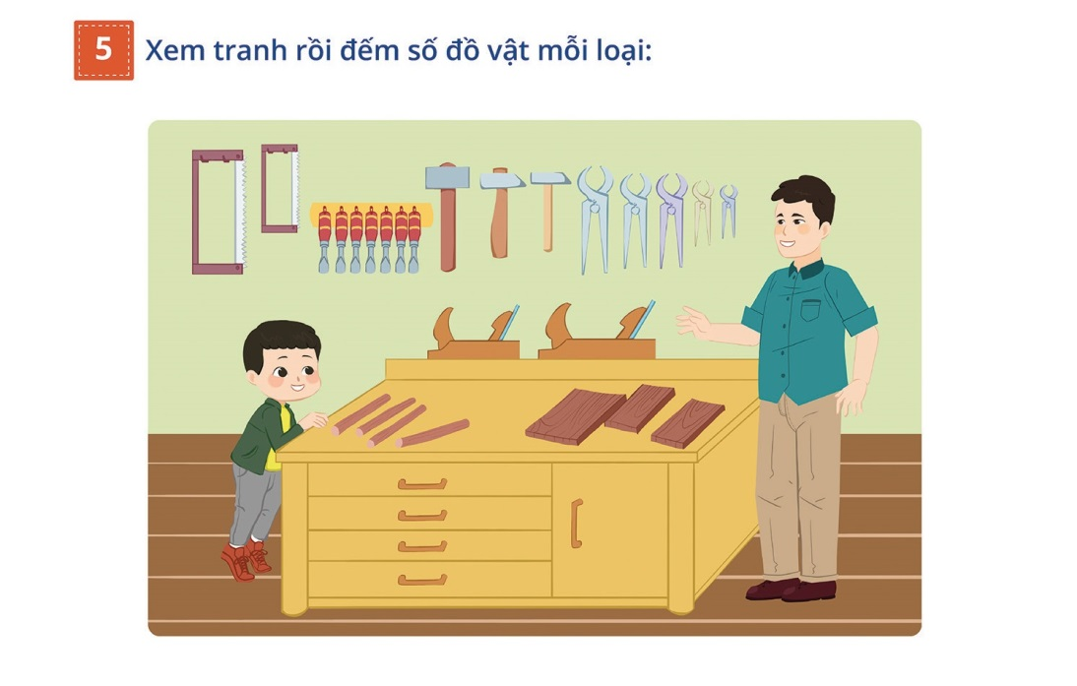





5
3
5
2
7
2
3
4
4

Slide 7






Slide 8










7, 8 ,....., 10
9
8
7
Notes:
CÁCH CHƠI: CHỌN ĐÁP ĐÚNG NHẠC VÀ HÌNH CHÚ BỘ ĐỘI VUI HIỆN LÊN; NẾU LỠ CHỌN ĐÁP ÁN SAI THÌ NHẠC SAI VÀ CHÚ BỘ ĐỘI BUỒN HIỆN LÊN; MUỐN CHỌN LẠI THÌ NHẤN CHUỘT VÀO CHÚ BỘ ĐỘI BUỒN ĐỂ CHÚ BIẾN MẤT RỒI CHỌN LẠI ĐÁP ÁN ĐÚNG

Slide 9


>,<,=
5 ..... 5 + 1
=
>
<

Slide 10


Số nào lớn nhất?
8, 5, 7
7
8
5

Slide 11


Số nào bé nhất ?
3, 1, 0
3
1
0

Slide 12
Hoc10 chúc các em học tốt!

